Slide 1
Описание фотографии
Задание 3 УС
Монологическое высказывание
Презентацию подготовила
Лыткина Татьяна Алексеевна,
учитель русского языка и литературы
ОЧУ СОШ «Лидер»

Slide 2
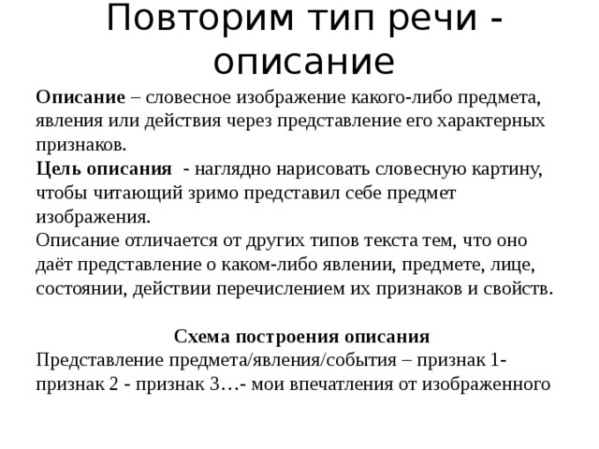

Slide 3
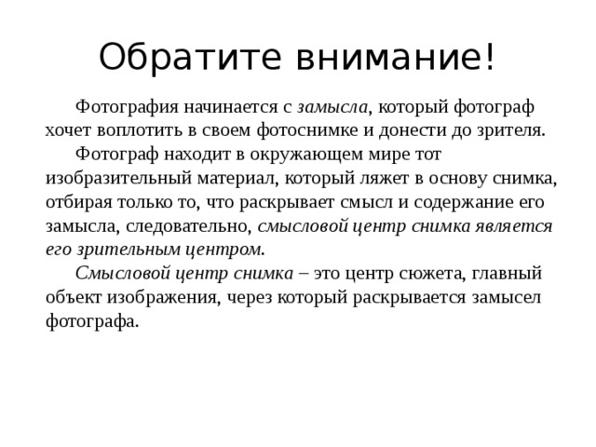

Slide 4
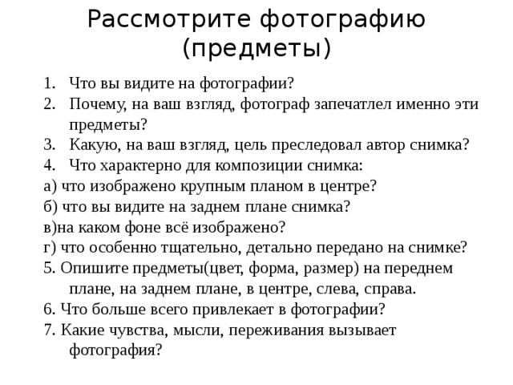

Slide 5
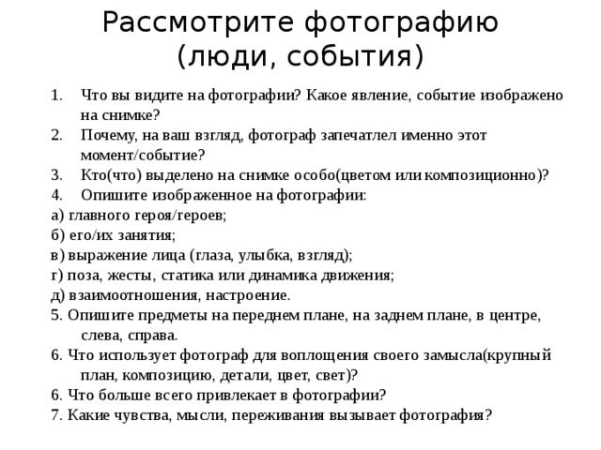

Slide 6

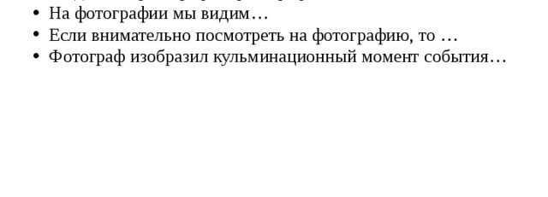

Slide 7
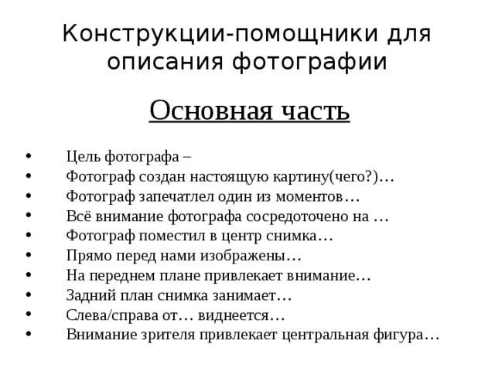

Slide 8
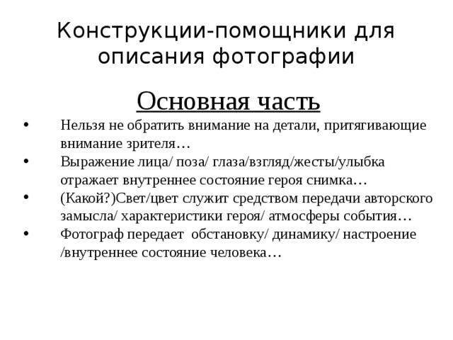

Slide 9
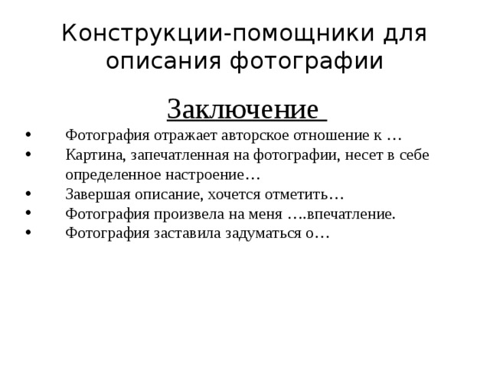

Slide 10
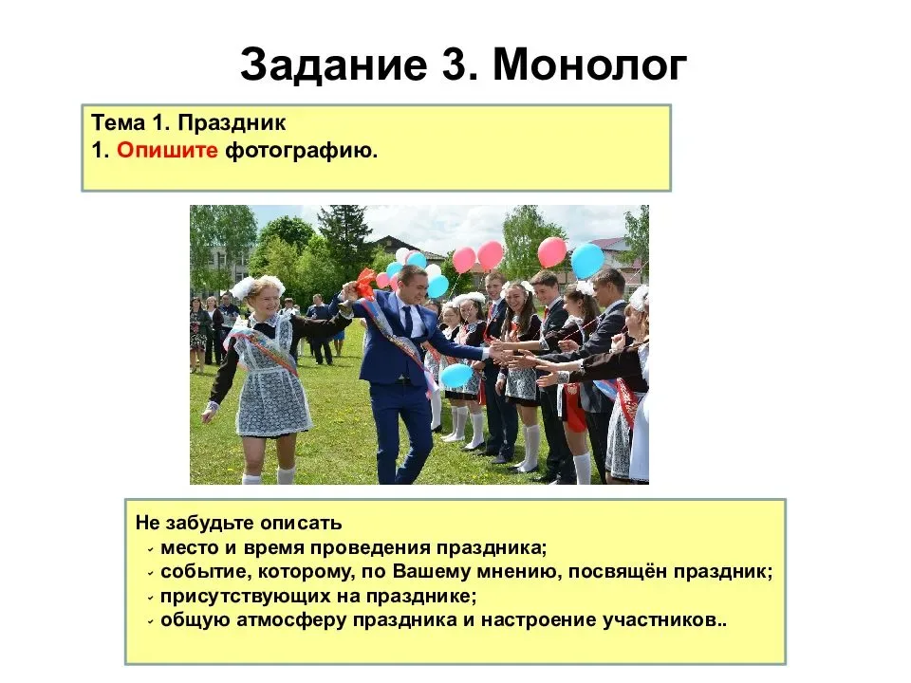

Slide 11
План -схема описания фотографии:
(место -объект – его признаки)
1. Вступление
2.Где происходит событие?
3.Какое событие? Какие детали это подтверждают?
4.Кого мы видим на переднем плане? Кто или что привлекает наше внимание? Их признаки.
5.Кого мы видим на заднем плане? Их признаки.
6.Атмосфера этого события.
7.Погода. Время года.
8. Впечатление от фотографии.

Slide 12
Примерный ответ:
Фотография – это интересное событие или яркий момент, запечатленные на память.
На этом снимке события происходят на школьном дворе. Судя по обстановке, дети празднуют окончание учебного года. Все они одеты в парадную школьную форму: мальчики в черные костюмы, девочки в платья и белые фартуки. На голове девочек красуются белоснежные банты. В руках школьники держат воздушные шары.
Наше внимание привлекают мальчик и девочка. Это старшеклассники, которые оканчивают школу. На детях надеты традиционные выпускные ленты. Ребята дают свой последний школьный звонок.
На заднем плане мы видим родителей, которые с замиранием сердца смотрят на своих повзрослевших детей. Атмосфера праздника доброжелательная. Этому способствует солнечная погода и радостное настроение школьников.
Этот снимок оставил у меня самое приятное впечатление, потому что фотограф мастерски передал настроение, царящее на школьном празднике.

Slide 13
1.Расскажите о том, какой школьный праздник Вам запомнился.
2. Каким знаменательным событиям посвящены Ваши школьные праздники?
3. Кем интереснее быть на празднике: участником, организатором или зрителем?
4. Когда можно сказать, что праздник удался?

Slide 14
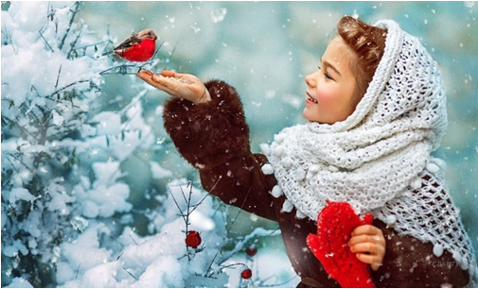
Тема 1. Описание фотографии. Тема «Зима пришла»

Slide 15
Задание 4
1. Любите ли Вы зиму?
2. Почему первый снег всегда поднимает настроение?
3. Какие события, происходящие зимой, Вам особенно памятны?

